Slide 1
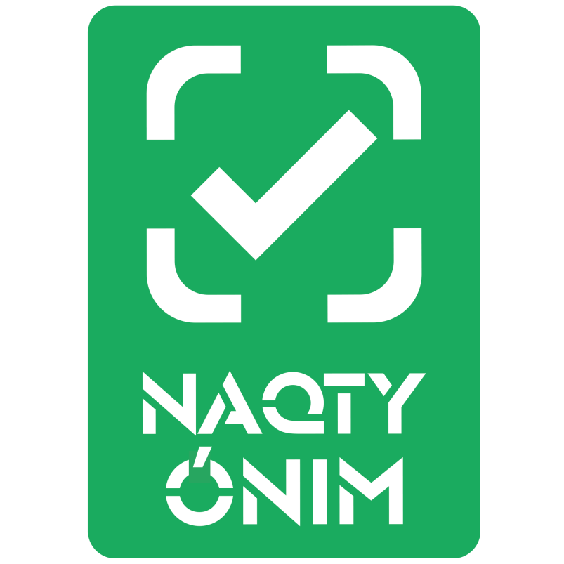
Тауарларды таңбалау және олардың
бақылануының ұлттық жүйесі

Slide 2
NAQTY ÓNIM тауарларды таңбалау және олардың бақылануы жүйесі контрафактімен және контрабандымен тиімді күресуге жағдай жасайды, заңды бизнесті, адал өндірушінің брендін және тұтынушыларды қорғайды
Тауарларды таңбалау және олардың бақылануы жүйесін қолданысқа енгізу арқылы заңды бизнес контрафактіден қорғану мүмкіндігін алады, ал оның нарықтағы абыройлы аты оның брендін жамылып сатылатын сапасыз өніммен байланысты абырой жоғалтымдарынан қорғашталатын болады.
Цифрлық таңбалау бизнеске өнімділікті жоғарылатуға, логистикалық схемаларды жетілдіруге, нарық үлесін арттыруға және нәтижесінде түсім көлемін ұлғайтуға мүмкіндік жасайды:
Контрафактілік және контрабандылық өнім үлесін азайту есебінен заңды өнім өндірушілер тауар тобына қарай нарық үлесін және өндіріс көлемін 5-50%-ға ұлғайтады.

Slide 3
Бизнес өз өндірісін Just-in-Time қағидаты бойынша жүргізілетін жұмысқа көшіре алады. Өнімнің қозғалысы туралы деректерді онлайн режимінде ала отырып, өндірісті оңтайлы жоспарлайды, қорларды азайтады және өнім айналымдылығын жоғарылатады
Бизнес логистика ісінде едәуір көлемдегі қаржыны үнемдей алады: Тауардың бақылануының толық жүйесін қолданысқа енгізгенде өнім өндірушінің немесе логистикалық компанияның сатылымдардың географиясы, қарқындылығы, маусымдылығы туралы өзекті статистикалық материалдарды алуы логистикалық схемаларды қайта құруға, тауар жеткізілімін және қойма қорларын оңтайландыруға мүмкіндік береді
Бизнес есеп жүргізуді ретке келтіреді. Қазірде көптеген кәсіпкерлердің қолында қоймадағы және дүкендердегі тауардың қалдығы мен олардың кодтары туралы деректер жоқ. Бұл істі автоматтандыру кәсіпкерлер үшін өз бизнесін жүргізуді жөнге келтіруге көмектеседі
Бизнес NAQTY ÓNIM электрондық құжат айналымы сервистеріне көшеді. ЭҚА сервистері құжат жүзіндегі құжат айналымы көлемін едәуір қысқартады және еңбек өнімділігін жоғарылатады
Создаваемая система маркировки и прослеживаемости NAQTY ÓNIM, позволяет эффективно бороться с контрафактом и контрабандой, защищает легальный бизнес, бренд добросовестного производителя и потребителей

Slide 4
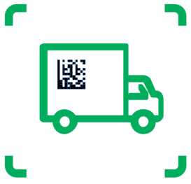
NAQTY ÓNIM жүйесі қалай жұмыс істейді
Тауарларды бақылау және олардың бақылануының ұлттық жүйесі өндіруші немесе импорттаушы тауар қаптамасында белгілеп көрсетуі үшін әрбір тауарға Data Matrix бірегей кодын белгілейді.
Цифрлық код – бұл тауардың жоғалтуға немесе қолдан жасауға келмейтін криптографиямен қорғалған паспорты. Ол тауардың толық жүріп өткен жолын әрбір кезеңде – зауыттан тұтынушыға дейін бақылауға мүмкіндік береді. Таңбалау жүйесі қолдан жасалған тауарды шығару мүмкіндігін жоққа шығаратын, тауарды сөреде жайғастырғанда және сату кезіндегі онлайн-кассада тексеруді қоса алғанда, тауардың барлық логистикалық тізбегі бойынша өтуін тіркейді.
1
2
3
4
5
Өндіруші цифрлық кодты
тауарға белгілеп
жазады
Тауардың жүріп
өтетін жолы әрбір
кезеңде белгіленіп
көрсетіледі
Дүкенде тауар коды
сканерленеді және
оны сөреде
жайғастырады
Тауар кассада
сатылды – жүйеде
«код айналымнан шықты»
Тауар туралы бар
шындық мобильді
қосымшада

Slide 5
Ұлттық жүйе әрбір сатып алушыға дүкен сөресіндегі тауардың шыққан жерін тексеру мүмкіндігін ғана емес, сонымен қатар анықталған бұзушылықтар туралы хабарлауға жағдай жасайды
NAQTY ÓNIM жүйесінің бенефициарлары
Тұтынушы
Бизнес
Мемлекет
Тек қана заңды және сапалы тауарды сатып алу
Өмірді және денсаулықты қорғау
Тиімді қоғамдық бақылау құралын қолдану
Тек қана заңды тауарларды пайдалану есебінен өмір деңгейін жоғарылату
Нарықтардың ашықтығын жоғарылату
Бұрмаланған және контрафактілік өнім үлесін азайту
Бақылау тиімділігін жоғарылату
Салықтар мен кеден төлемдерінің өсімі
Еңбек өнімділігін арттыру
Нарықтан заңсыз өнімдерді ығыстырып шығару есебінен түсім өсіміне қол жеткізу
Тең бәсекелестік жағдайлары
Процестерді оңтайландыру және шығындарды азайту
Жүйе деректері негізінде бизнес-аналитика сапасын жоғарылату
Адал өндірушінің брендін қорғау

Slide 6
Цифрлық код – түпнұсқалылық кепілі
Data Matrix кодын тауар қаптамасына орналастыру контрафактімен және контрабандымен тиімді күресуге мүмкіндік береді, заңды бизнесті, адал өндірушінің брендін қорғайды, сондай-ақ мемлекетке салық түсімін жоғарылатуға жағдай жасайды
Таңбалауды криптография көмегімен зауыттан тұтынушыға дейін қорғау
Таңбалаудың цифрлық коды
бірегей, қайталанбайды,
ұрланбайтын болып келеді, кез
келген қаптамаға оңай белгіленіп
көрсетіледі
Барлық тауар
топтарына арналған
бірыңғай шешім
Криптография = ақпараттың қауіпсіздігі
Тауар қозғалысының
барлық кезеңінде
мемлекеттік бақылау
Тауарды сатып алуға дейін/сатып алудан
кейін мобильді қосымша арқылы
тұтынушылар тарапынан қоғамдық бақылау
Онлайн-кассада тауарды
айналымнан шығару кезінде
оффлайн режимде де тексеру

Slide 7
Data Matrix коды екі бөлікке бөлінеді: тауардың жүйедегі және бірыңғай тауар каталогындағы позициясын айқындайтын сәйкестендіру коды; және оператор криптография технологиясын пайдаланып жасайтын тексеру коды немесе крипто-соңы.
Әрбір кезеңдегі тауар қозғалысын тіркеу есебінен NAQTY ÓNIM жүйесінде тауардың қосарланған даналарының және жарамдылық мерзімі өткендерін қоса алғанда, тауарларды нарыққа қайта шығару мүмкіндігін жоққа шығарады.
Қоғамдық бақылау –
NAQTY ÓNIM жүйесінің басты элементі
1
Міндетті
таңбалауды
енгізгеннен кейін
Data Matrix коды
бар тауарларды
таңдаңыз
2
Тауардың
заңды екенін
тексеру үшін
цифрлық кодты
сканерлеңіз
3
Тауар туралы барлық
шындықты: атауы,
шығарылған жері,
жарамдылық мерзімі
және көптеген т.б.
мәлімет алыңыз
4
Бұзушылықтар туралы
хабарлаңыз және
өз өтінішіңіз бойынша
жасалып жатқан
жұмысты қадағалаңыз
Заңды
тауарларды сатып
алыңыз және
өміріңіздің
сапасын
жақсартыңыз
5

Slide 8
Таңбалауды енгізу арқылы тауардың құны қазіргі
деңгейден кемінде 10%-ға азаюы мүмкін
Заңсыз өнімнің азаюы
Жоспарлау, қорлар, айналымдылығы
Персоналдың қателерін азайту
Тауар бағасының азаюы 5-10%-ға
Тауар бағасының азаюы 1-2%-ға
Персоналдың қателерімен
байланысты шығындарды азайту 5-10%-ға
Заңды өндіруші нарықта заңсыз өнім үлесін азайтудың арқасында нарық үлесін және өндіріс көлемін 50%-ға дейін ұлғайтады. Тиісінше, бизнес өнімнің өзіндік құнын төмендетеді және тауар бағасы қазіргі баға деңгейінен орташа алғанда 5-10%-ға қысқарады
Тауарлардың қалдығы туралы деректердің қолжетімділігі бизнес үшін өндірісті оңтайлы жоспарлау, қорларды азайту және өнім айналымдылығын жоғарылату мүмкіндігін береді. Өнімнің өзіндік құны азаяды – тауар бағасы 1-2%-ға төмендейді
Клиенттің тапсырыстарын жинау немесе ілеспе құжаттарды дайындау кезінде персоналдың қателерімен байланысты шығындарды 90-95%-ға дейін азайту
Ашық тауар өткізу желісі
Логистика
Тауар бағасының азаюы 2-10%-ға
Операциялық шығындарды азайту
есебінен үнемдеу 20%-ға
Өнім өндірушінің қоймасынан дүкен сөрелеріне дейінгі тауар өткізу желісінің ашықтығын жоғарылату арқылы артық өткізу тізбегінің саны және тауардың негізсіз үстеме бағалары қысқарады
Жүктерді өңдеу процесімен байланысты операциялық шығындарды азайту есебінен логистикадағы үнемдеу 20%-ға дейін
Өнім өндірушілер үшін тауардың бақылануы қызметінің құны темекі өнімдерін таңбалау бойынша пилоттық жобаны жүзеге асырғаннан кейін анықталатын болады
Басып шығару және сканерлеу жабдығы жоқ болған жағдайда оны сатып алу шығындары қарастырылуы мүмкін

Slide 9
Тауарларды таңбалау және олардың бақылануы жүйесін енгізу тауар айналымының барлық
қатысушыларының процестерін автоматтандырады, нәтижесінде тауар құнын
10%-ға дейін төмендетуге мүмкіндік береді
B2B
B2C

Slide 10
Смартфонында NAQTY ÓNIM мобильді қосымшасы орнатылған әрбір адам тауарлардың заңды не заңсыз екендігін тексере алады. Жақын арада ол App Store және Google Play сервистерінде қолжетімді болады.
Бұл қосымша өнім өндірушілер тауар қаптамасында белгілеп көрсеткен Data Matrix цифрлық кодты оқиды және тексеріс нәтижелерін бірден шығаратын болады.
Data Matrix коды – бұл өнімнің электронды паспорты, ол арқылы тауар жайлы барлық дерлік – өндірілген орны, күні мен уақыты, жарамдылық мерзімі, тауардың бір меншік иесінен басқасына өтуі, сату күні және орны туралы мәліметті білуге болады.
Криптографиялық технологиялардың арқасында цифрлық кодты қолдан жасау немесе түзету қиынға түседі, ал тауар туралы деректерді жүйеден алып тастау мүмкін емес.
Қазақстан аумағында минут сайын мыңдаған мобильді тексерулер орындалатын болады және қоғамдық бақылаудың арқасында нарық шын мәнінде ашық үрдіске айналады.

Slide 11
Ұлттық тауар каталогы
Ұлттық каталог – NAQTY ÓNIM жүйесінің маңызды құрамдас бөлігі.
Жаңа жүйеде нарықта сатылатын барлық тауарлар туралы ақпарат шоғырланатын болады, бұл деректер біріздендіріледі, ал оларға тегін әрі ашық қолжетімділікті тауар айналымына қатысушылардың барлығы қол жеткізетін болады.
Өнім өндірушілер, дистрибьюторлар және бөлшек сауда желілері деректерді басқарумен байланысты шығындарды көтермейді.
Каталогтың балама нұсқалардан айырмашылығы - оның мемлекеттік ақпараттық ресурстармен интеграциялануы, жекелеген тауарларды сату үшін қажетті рұқсат беруші және ілеспе құжаттаманы сақтау мүмкіндігі болып табылады.
Каталог СЭҚ ТН, ЭҚТ ӨЖ мемлекеттік классификаторлармен және GS1 жүйесімен жұмыс істейтін болады. Каталог тауар позицияларының бірыңғай базасын қалыптастырады және өнім өндірушілер мен импорттаушылар үшін оған жаңа өнім позицияларын енгізуге мүмкіндік береді.

Slide 12
